Slide 1
KAUNO SANATORINIS LOPŠELIS-DARŽELIS „PUŠYNĖLIS“
DRUGELIŲ“ GRUPĖS
,, LINKSMA SAULYTĖ“ REFLEKCIJA
Mokytojos
Danutė Cėplienė
Ramunė Mickeliūnienė
2020-04-20 iki 2020-04-24

Slide 2
„Drugelių“ grupės vaikų veikla namuose:
Vaikai savaitę pradėjo sportiškai nusiteikę: padarydavo mankštelę ir lėkdavo į lauką ieškoti šalpusnių. Taip pat ant grindinio piešė saulutę su kreidelėmis. Patyrė daug įspūdžių. Namuose pirštukais bandė prištampuoti daug pienių, piešė saulutes. Atsiųstoje video pasakojo kaip sekėsi piešti saulutę, kokios spalvos. Susipažino ir daugelis įvardino saulučių dydžius, formas, spalvą. Vaikai išklausė eilėraštuką ,,Saulutės zuikutis''.

Slide 3
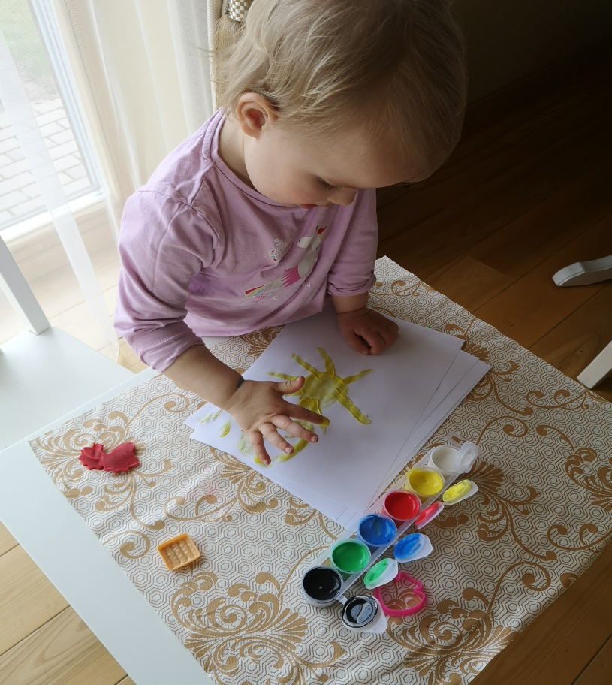
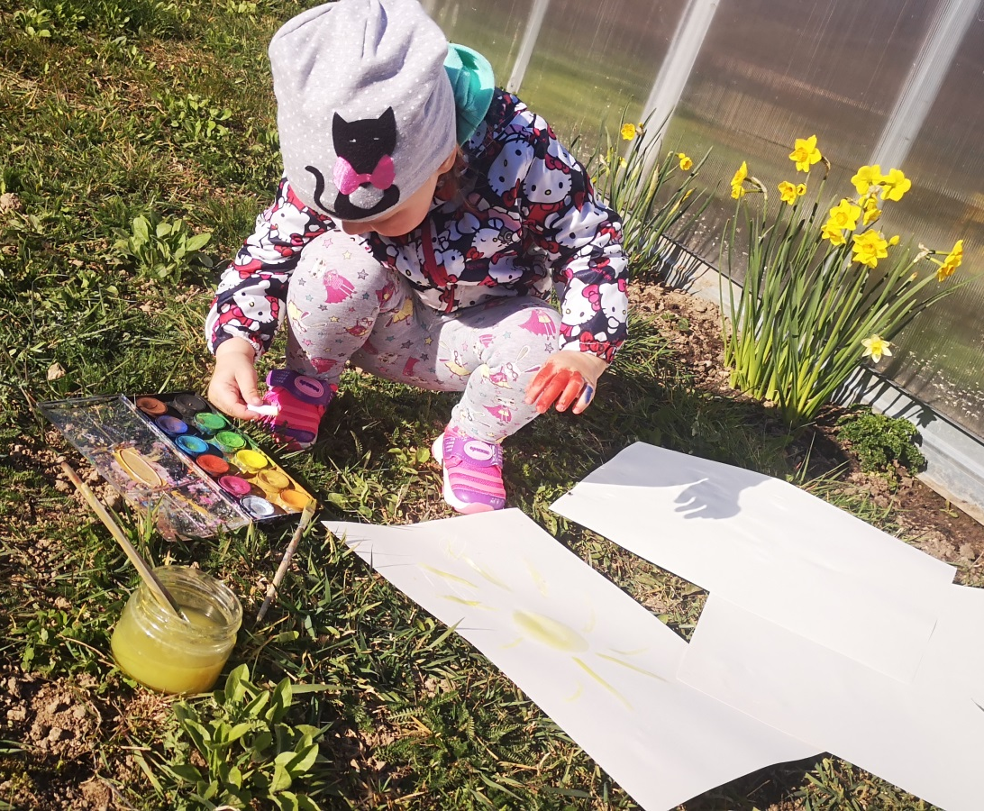
Vaikų veiklos

Slide 4
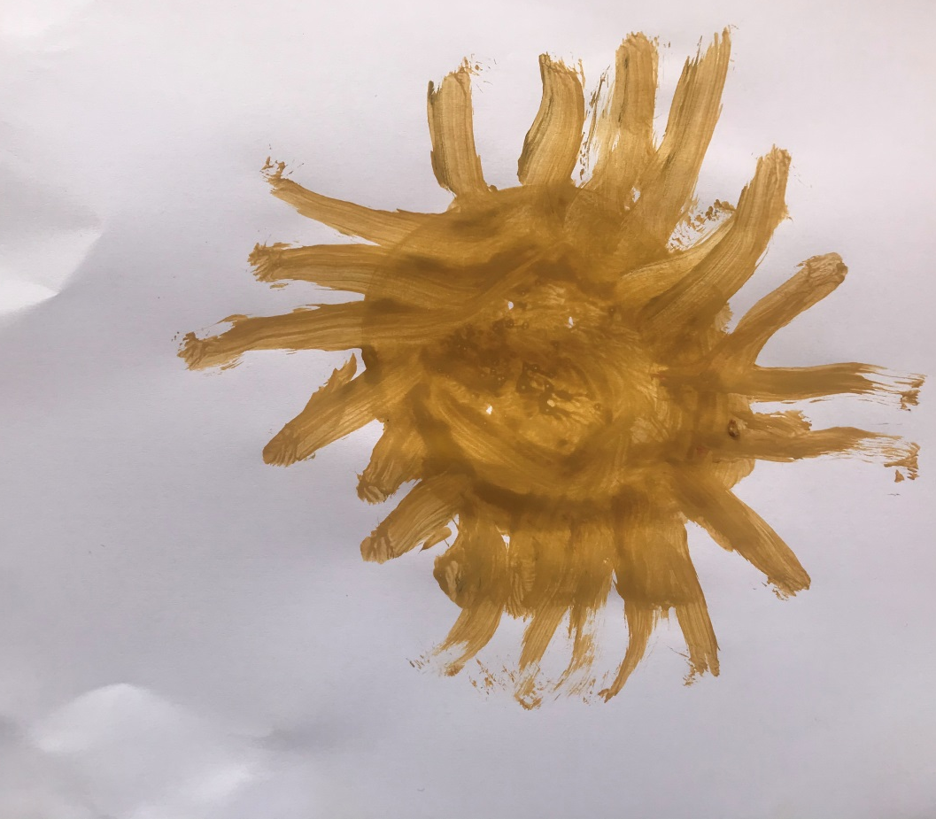
Vaikų veiklos

Slide 5
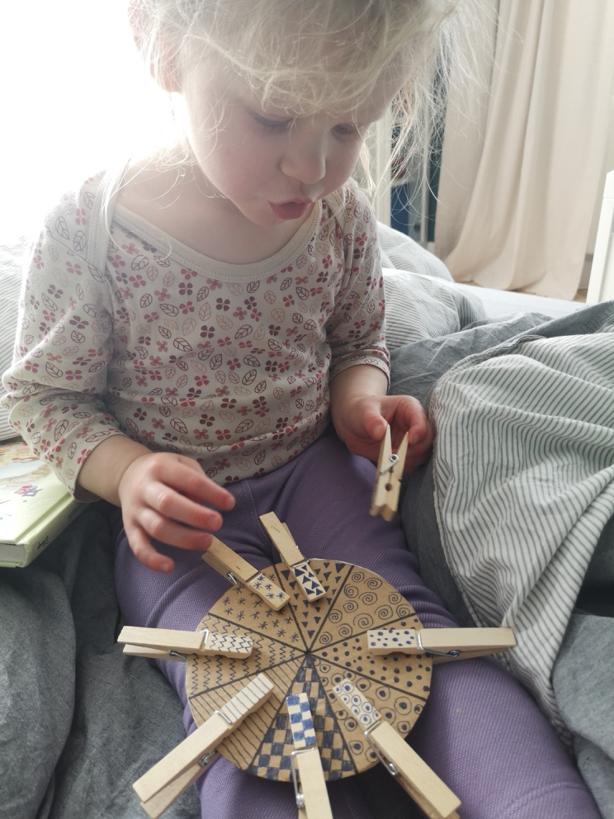
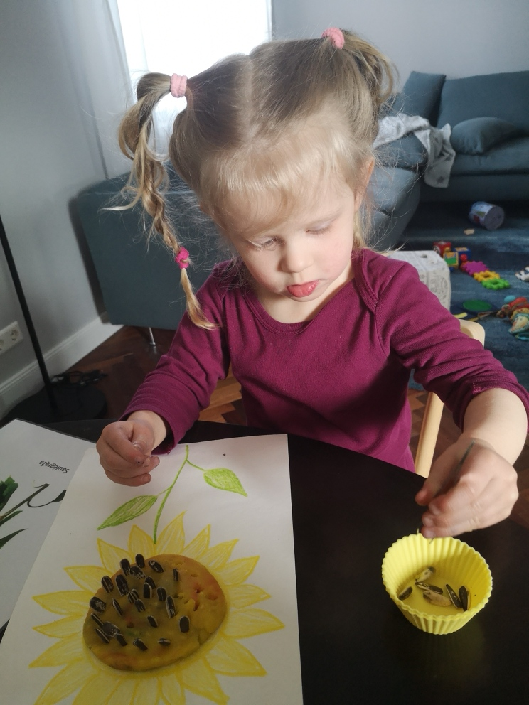
Vaikų veiklos

Slide 6
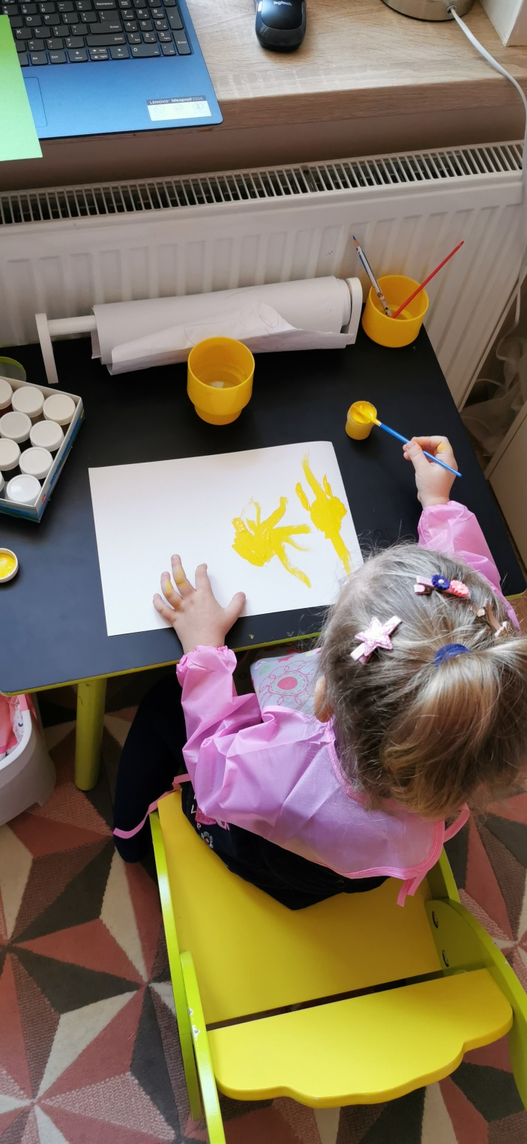
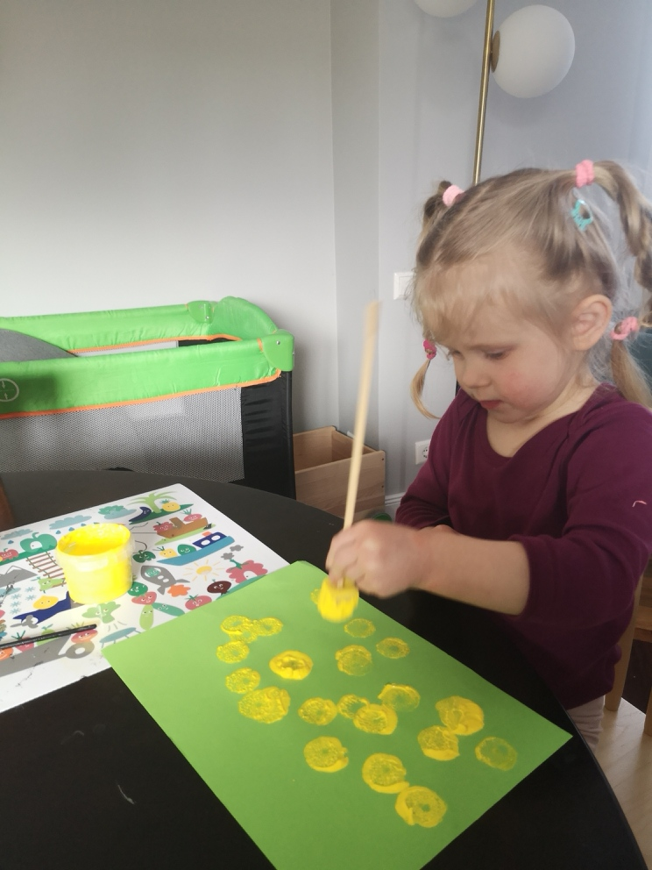
Vaikų veiklos

Slide 7
AČIŪ UŽ DĖMESĮ

